Slide 1
Détection automatique
de faux billets
Projet 12 — Organisation nationale de lutte contre le faux-monnayage (ONCFM)
Soutenance de licence — 2025

Slide 2
Plan de la présentation
01
Contexte & objectifs
02
Exploration & analyse des données
03
Gestion des valeurs manquantes
04
Modélisation supervisée (4 modèles)
05
Apprentissage non supervisé (K-Means)
06
Comparaison & sélection du modèle
07
Application de détection
2 / 18

Slide 3
Contexte & Objectifs
🏦 Contexte
🎯 Objectifs
L'ONCFM souhaite un algorithme automatique pour différencier les vrais des faux billets à partir de leurs dimensions géométriques.
Analyser les données géométriques
Tester 4 modèles de classification
Déployer l'algorithme le plus performant
3 / 18

Slide 4
Le dataset
1 500
1 000
500
6
Billets
total
Billets
vrais
Billets
faux
Caractéristiques
géométriques
Les 6 dimensions géométriques utilisées :
diagonal
Diagonale du billet (mm)
margin_low
Marge inférieure (mm)
height_left
Hauteur côté gauche (mm)
margin_up
Marge supérieure (mm)
height_right
Hauteur côté droit (mm)
length
Longueur du billet (mm)
4 / 18

Slide 5
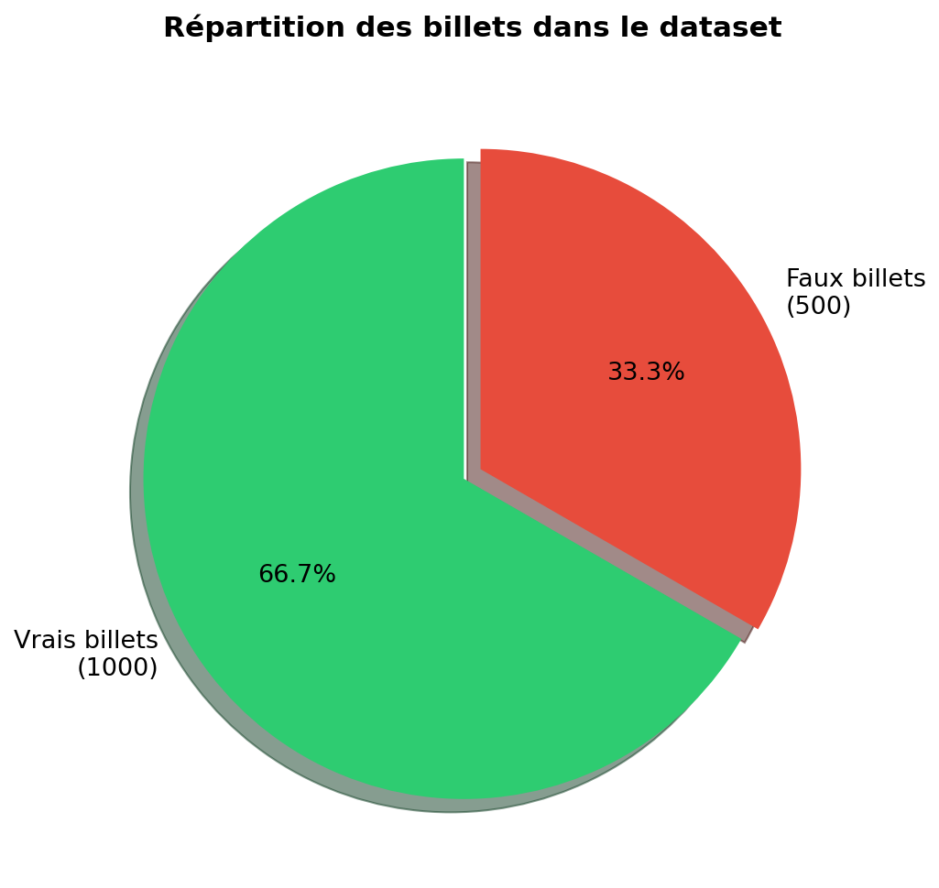
Répartition des billets
✅ Vrais billets
1 000 billets (66.7%)
Dimensions géométriques conformes
aux spécifications officielles.
❌ Faux billets
500 billets (33.3%)
Différences subtiles dans les
dimensions — invisibles à l'œil nu.
5 / 18

Slide 6
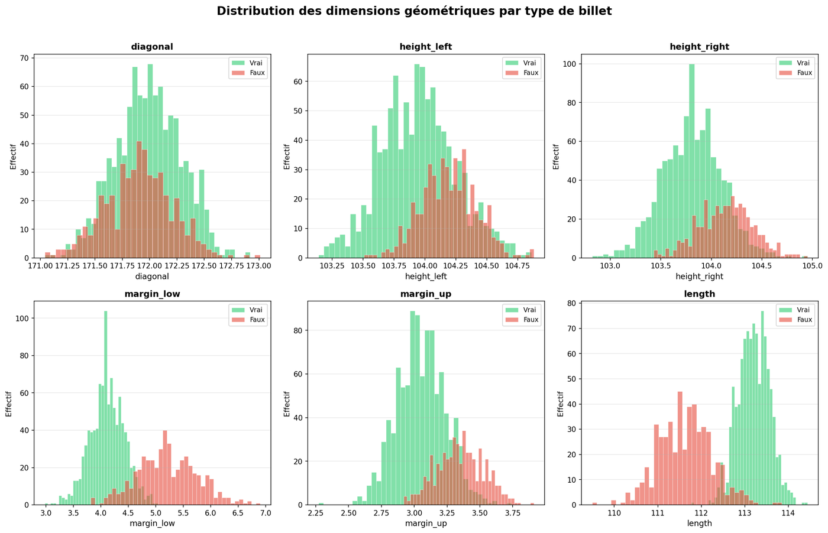
Distribution des caractéristiques
Les histogrammes révèlent une séparation claire sur margin_low, length et margin_up
6 / 18

Slide 7
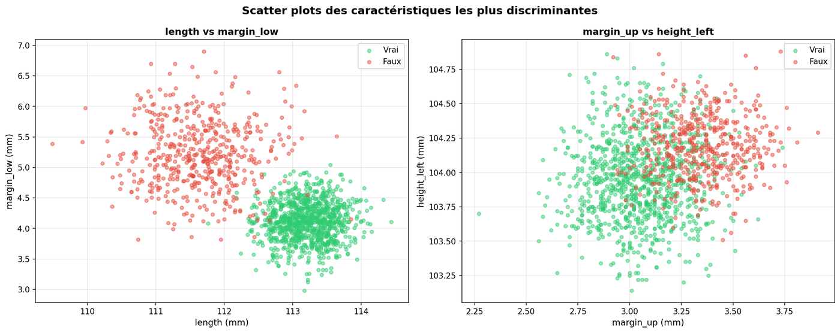
Variables les plus discriminantes
length vs margin_low et margin_up vs height_left montrent une séparation visuelle nette
7 / 18

Slide 8
Gestion des données
Traitement des valeurs manquantes
⚠️ Problème
🔧 Méthode
✅ Résultat
37 valeurs manquantes sur margin_low (2.47% du dataset)
Imputation par médiane par groupe (is_genuine)
Dataset 100% complet
0 valeurs manquantes
→
8 / 18

Slide 9
Modélisation
4 algorithmes testés et comparés
Régression
Logistique
K-Means
KNN
Random
Forest
9 / 18

Slide 10
Régression Logistique — Meilleur modèle
📊 Séparation Train/Test
🏆 Résultats
70% entraînement (1 050 billets)
30% test (450 billets)
Stratification preservée
Accuracy : 99.33%
F1-Score (Faux) : 0.99
1 FP + 2 FN sur 450 billets
💡 Pourquoi la régression logistique ?
Meilleure accuracy (99.33%) · Probabilités fiables · Très rapide · Interprétable via ses coefficients
Exemple de probabilités de prévision :
Billet | P(Faux) | P(Vrai) | Prédit | Confiance
#1 | 0.0000 | 1.0000 | VRAI ✓ | 100.00%
#2 | 0.9999 | 0.0001 | FAUX ✗ | 99.99%
#3 | 1.0000 | 0.0000 | FAUX ✗ | 100.00%
10 / 18

Slide 11
K-Nearest Neighbors (KNN)
📖 Principe
📊 Résultats
Le KNN classifie un billet en regardant ses k=5 plus proches voisins dans l'espace des caractéristiques. La classe majority vote détermine la prédiction.
Accuracy : 98.67%
Precision (Faux) : 98.65%
Recall (Faux) : 97.33%
2 FP | 4 FN
Exemple de probabilités (KNN) :
Billet | P(Faux) | P(Vrai) | Prédit
Vrai billet | 0.00 | 1.00 | VRAI ✓
Faux billet | 0.80 | 0.20 | FAUX ✗
Cas limite | 0.60 | 0.40 | FAUX ✗
Le KNN offre des probabilités plus graduées que la régression logistique, utiles pour les cas limites.
11 / 18

Slide 12
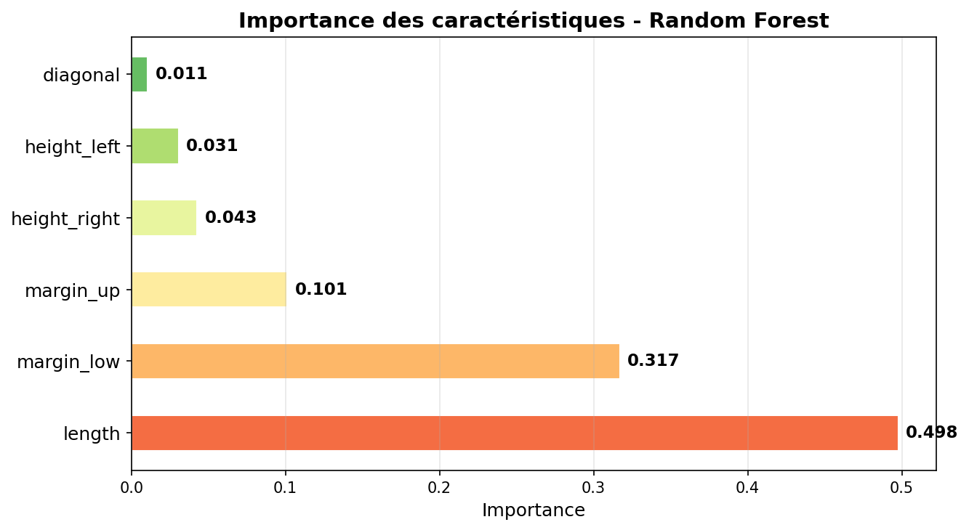
Random Forest & Importances
🌳 Random Forest
100 arbres de décision
Accuracy : 98.67%
3 FP | 3 FN
🔍 Variables clés (par importance)
1. margin_low 2. length
3. margin_up 4. height_left
💡 Les variables margin_low et length sont de loin les plus discriminantes — elles permettent à elles seules de séparer la grande majorité des vrais et faux billets.
12 / 18

Slide 13
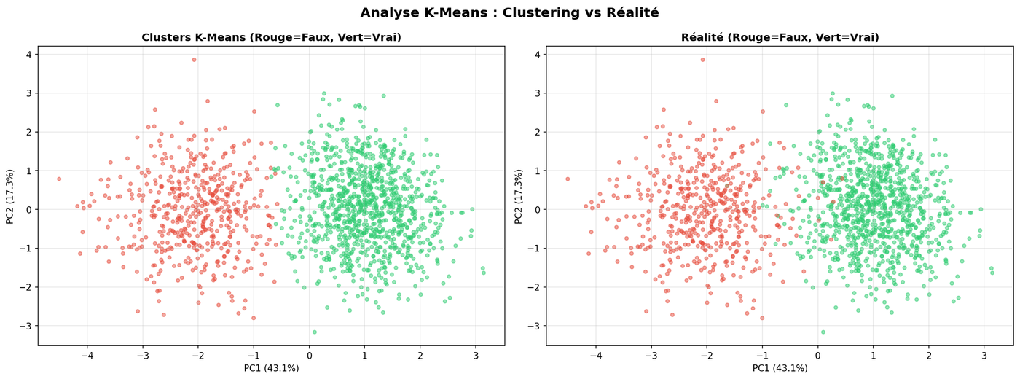
K-Means — Apprentissage non supervisé
📖 Méthode
📊 Résultats
K-Means avec k=2 clusters. Les centroïdes sont utilisés pour identifier quel cluster correspond aux vrais / faux billets sans utiliser les labels.
Accuracy : 98.44%
3 FP | 4 FN
La structure naturelle des données
correspond bien à la réalité
13 / 18

Slide 14
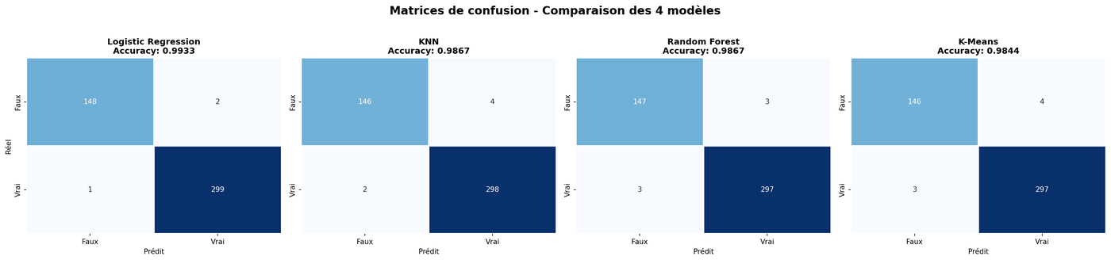
Matrices de confusion — Les 4 modèles
Les faux négatifs (FN) sont critiques : un faux billet non détecté est un échec de sécurité
⚠️ Faux Négatifs (FN)
⚠️ Faux Positifs (FP)
Faux billets classifiés comme vrais.
Ce sont les erreurs les plus dangereuses pour la sécurité monétaire.
Vrais billets classifiés comme faux.
Moins dangereux mais génèrent des rejets injustifiés.
14 / 18

Slide 15
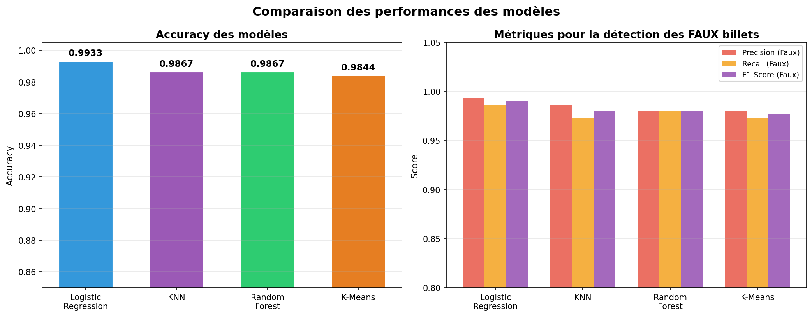
Comparaison des performances
Modèle | Accuracy | FP | FN | Rang
Régression Logistique | 99.33% | 1 | 2 | 🥇 #1
KNN | 98.67% | 2 | 4 | #3
Random Forest | 98.67% | 3 | 3 | #2
K-Means | 98.44% | 3 | 4 | #4
15 / 18

Slide 16
Application de détection
📁 Mode fichier CSV
⌨️ Mode manuel
python script.py --fichier billets.csv
python script.py --manuel
Analyse automatique d'un fichier contenant plusieurs billets. Résultats sauvegardés dans un CSV de sortie avec les prédictions et niveaux de confiance.
Saisie interactive des 6 dimensions géométriques d'un billet. Le script retourne immédiatement le résultat avec un niveau de confiance.
Exemple de sortie :
diagonal | height_left | height_right | margin_low | margin_up | length | Résultat | Confiance
171.81 | 104.86 | 104.95 | 4.52 | 2.89 | 112.83 | VRAI ✓ | 67.54%
172.10 | 104.20 | 104.15 | 5.20 | 3.35 | 111.60 | FAUX ✗ | 99.96%
170.50 | 104.50 | 104.40 | 5.50 | 3.40 | 110.80 | FAUX ✗ | 100.00%
16 / 18

Slide 17
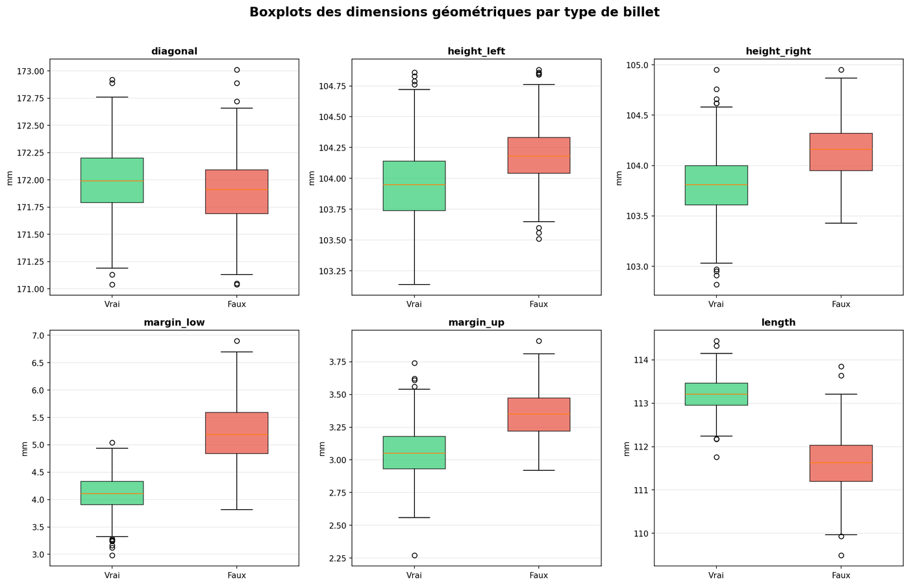
Analyse détaillée — Boxplots
Les boxplots confirment les outliers et la séparation entre les deux classes sur margin_low et length
17 / 18

Slide 18
Conclusion
✅
Les 4 modèles atteignent une accuracy > 98% — les données géométriques sont très discriminantes
🏆
La régression logistique est le meilleur modèle : 99.33% d'accuracy, seulement 3 erreurs sur 450
🔍
margin_low et length sont les caractéristiques les plus importantes pour la détection
🚀
Le script est déployable en production — mode fichier CSV et mode manuel disponibles
Merci pour votre attention 🙏

